Slide 1


职业兴趣探索
浙江大学《就业指导》

Slide 2
教学目标
认知目标：
兴趣的定义
——兴趣是人们获得工作满意度、职业稳定性和职业成就感的重要影响因素，愿意将兴趣作为职业选择时的考虑因素。
兴趣与职业生涯发展的关系
——兴趣虽然是我们动力和快乐的来源，但是工作并不是体现兴趣的唯一途径。

Slide 3
教学目标
技能目标：
掌握霍兰德兴趣理论，能够利用多种方法对自己的兴趣进行探索，确认自己的霍兰德兴趣类型代码。
学会处理兴趣和专业，兴趣和工作之间的关系，树立平衡与发展的观念。

Slide 4

目录
兴趣的定义
自我兴趣探索
霍兰德兴趣理论
兴趣与职业生涯发展
分享与练习

Slide 5
什么时候，你感到最 快乐 ？

Slide 6
区别
“我想睡觉”
“我身体不好，所以想学医”
“我做得很好，但是我不想做”
“我们的爱好相同，说明我们的兴趣一样吗？”
Notes:
1、需要
2、责任-长期会累
3、技能
4、爱好：兴趣+行动，兴趣点可能不同
需求满足时，想做什么？

Slide 7
想象一下
你可以专心致志的事情
你曾经废寝忘食的时候
你感受过的忘我的状态

Slide 8

兴趣的定义
兴趣是我们内心动力和快乐的来源。
兴趣指的是：无论我们能力高低，也无论外界评价如何，我们依然乐此不疲的事情。
Notes:
Inter est
内在的 最高级

Slide 9
目录
兴趣的定义
自我兴趣探索
霍兰德兴趣理论
兴趣与职业生涯发展
分享与练习

Slide 10
1号岛屿:自然原始的岛屿。岛上自然生态保持得很好，有各种野生动物。居民以手工见长，自己种植花果蔬菜、修缮房屋、打造器物、制作工具，喜欢户外运动。
2号岛屿：深思冥想的岛屿。有多处天文馆、科技博览馆及图书馆。居民喜好观察、学习，祟尚和追求真知，常有机会和来自各地的哲学家、科学家、心理学家等交换心得。
3号岛屿：美丽浪漫的岛屿。充满了美术馆、音乐厅，街头雕塑和街边艺人，弥漫着浓厚的艺术文化气息。居民保留了传统的舞蹈、音乐与绘画，许多文艺界的朋友都喜欢来这里找寻灵感。
6号岛屿：现代、井然的岛屿。岛上建筑十分现代化，是进步的都市形态，以完善的户政管理、地政管理、金融管理见长。岛民个性冷静保守，处事有条不紊，善于组织规划，细心高效。
5号岛屿：显赫富庶的岛屿。居民善于企业经营和贸易，能言善道。经济高度发展，处处是高级饭店、俱乐部、高尔夫球场。来往者多是企业家、经理人、政治家、律师等。
4号岛屿：友善亲切的岛屿。居民个性温和、友善、乐于助人，社区均自成一个密切互动的服务网络，人们重视互助合作，重视教育，关怀他人，充满人文气息。
Notes:
不展开描述

Slide 11
兴趣岛类型列表
1号岛 | 实用型——R | Realistic
2号岛 | 研究型——I | Investigation
3号岛 | 艺术型——A | Artistic
4号岛 | 社会型——S | Social
5号岛 | 企业型——E | Enterprising
6号岛 | 事务型——C | Conventional
Notes:
自然原始
深思冥想
美丽浪漫
友善亲切
显赫富庶
现代井然

Slide 12
R实用型人的特点
1号
喜欢具体的任务
工具使用、动手能力强
喜欢做体力工作、户外活动
更喜欢与物打交道
技术性行业工作人员
工程师、木匠、外科医生
Notes:
动手操作
不能忍受长时间的室内工作，喜欢直接动手操作

Slide 13
实用型R
类型 | 喜欢的活动 | 重视 | 职业环境要求 | 典型职业
实用型R (Realistic) | 用手、工具、机器制造或修理东西。愿意从事实物性的工作、体力活动，喜欢户外活动或操作机器，而不喜欢在办公室工作 | 具体实际的事物，诚实，有常识 | 使用手工或机械技能对物体、工具、机器、动物等进行操作，与“事物”工作的能力比与“人”打交道的能力更为重要 | 园艺师、木匠、汽车修理工、工程师、军官、外科医生、足球教练员

Slide 14
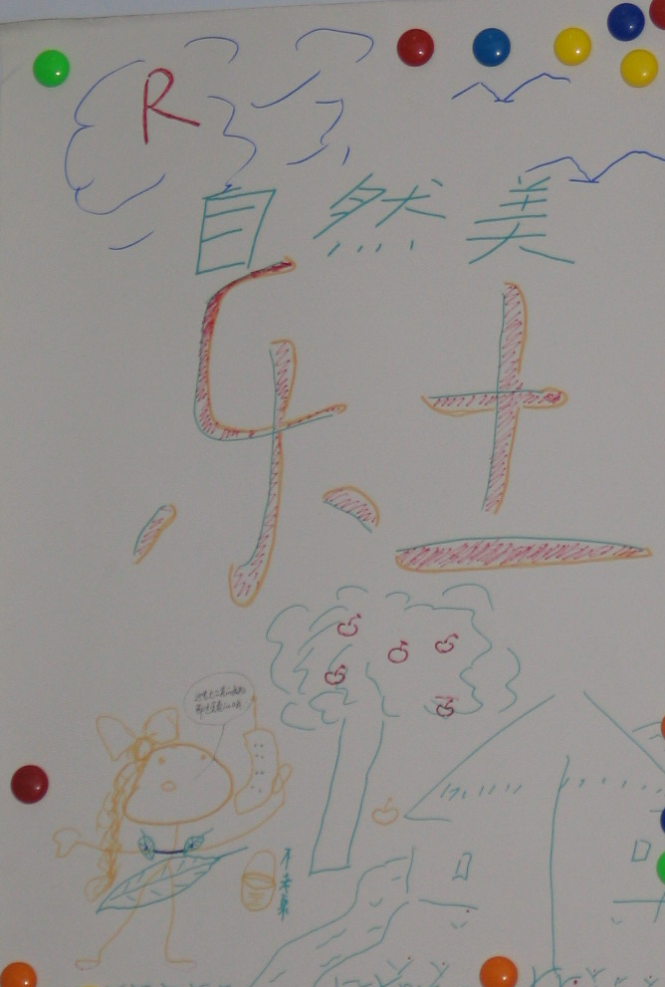
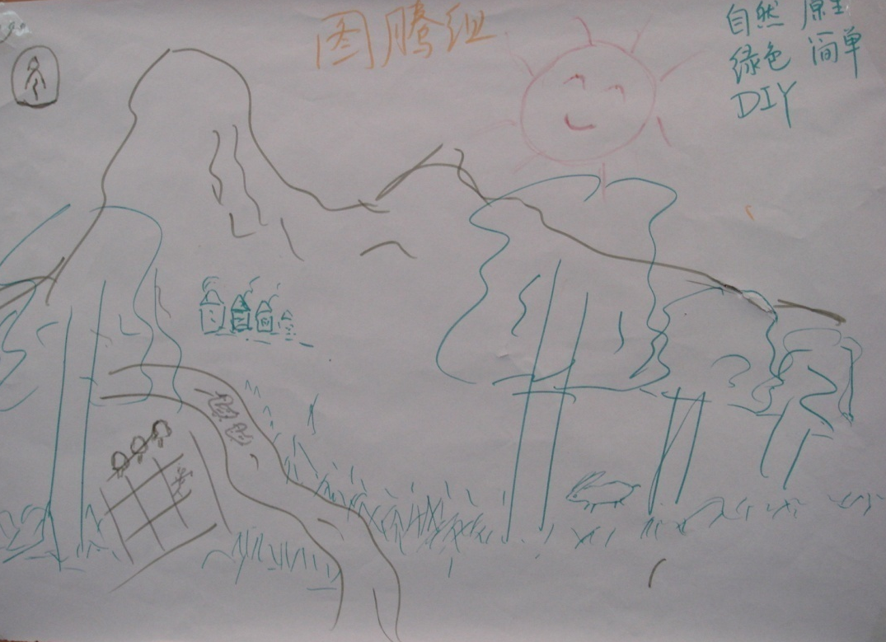

Slide 15
I研究型人的特点
2号
喜欢探索和理解事物
平静、深邃、内敛
有智慧的
独立的
实验室研究员
科学家、禅师、智者
Notes:
追求真知

Slide 16
研究型I
类型 | 喜欢的活动 | 重视 | 职业环境要求 | 典型职业
研究型I (Investigative) | 喜欢探索和理解事物，学习研究那些需要分析、思考的抽象问题，喜欢阅读和讨论有关科学性的论题，喜欢独立工作，对未知问题的挑战充满兴趣 | 知识，学习，成就，独立 | 分析研究问题、运用复杂和抽象的思考创造性地解决问题的能力，谨慎缜密，能运用智慧独立地工作，一定的写作能力 | 实验室工作人员、生物学家、化学家、心理学家、工程设计师、大学教授

Slide 17
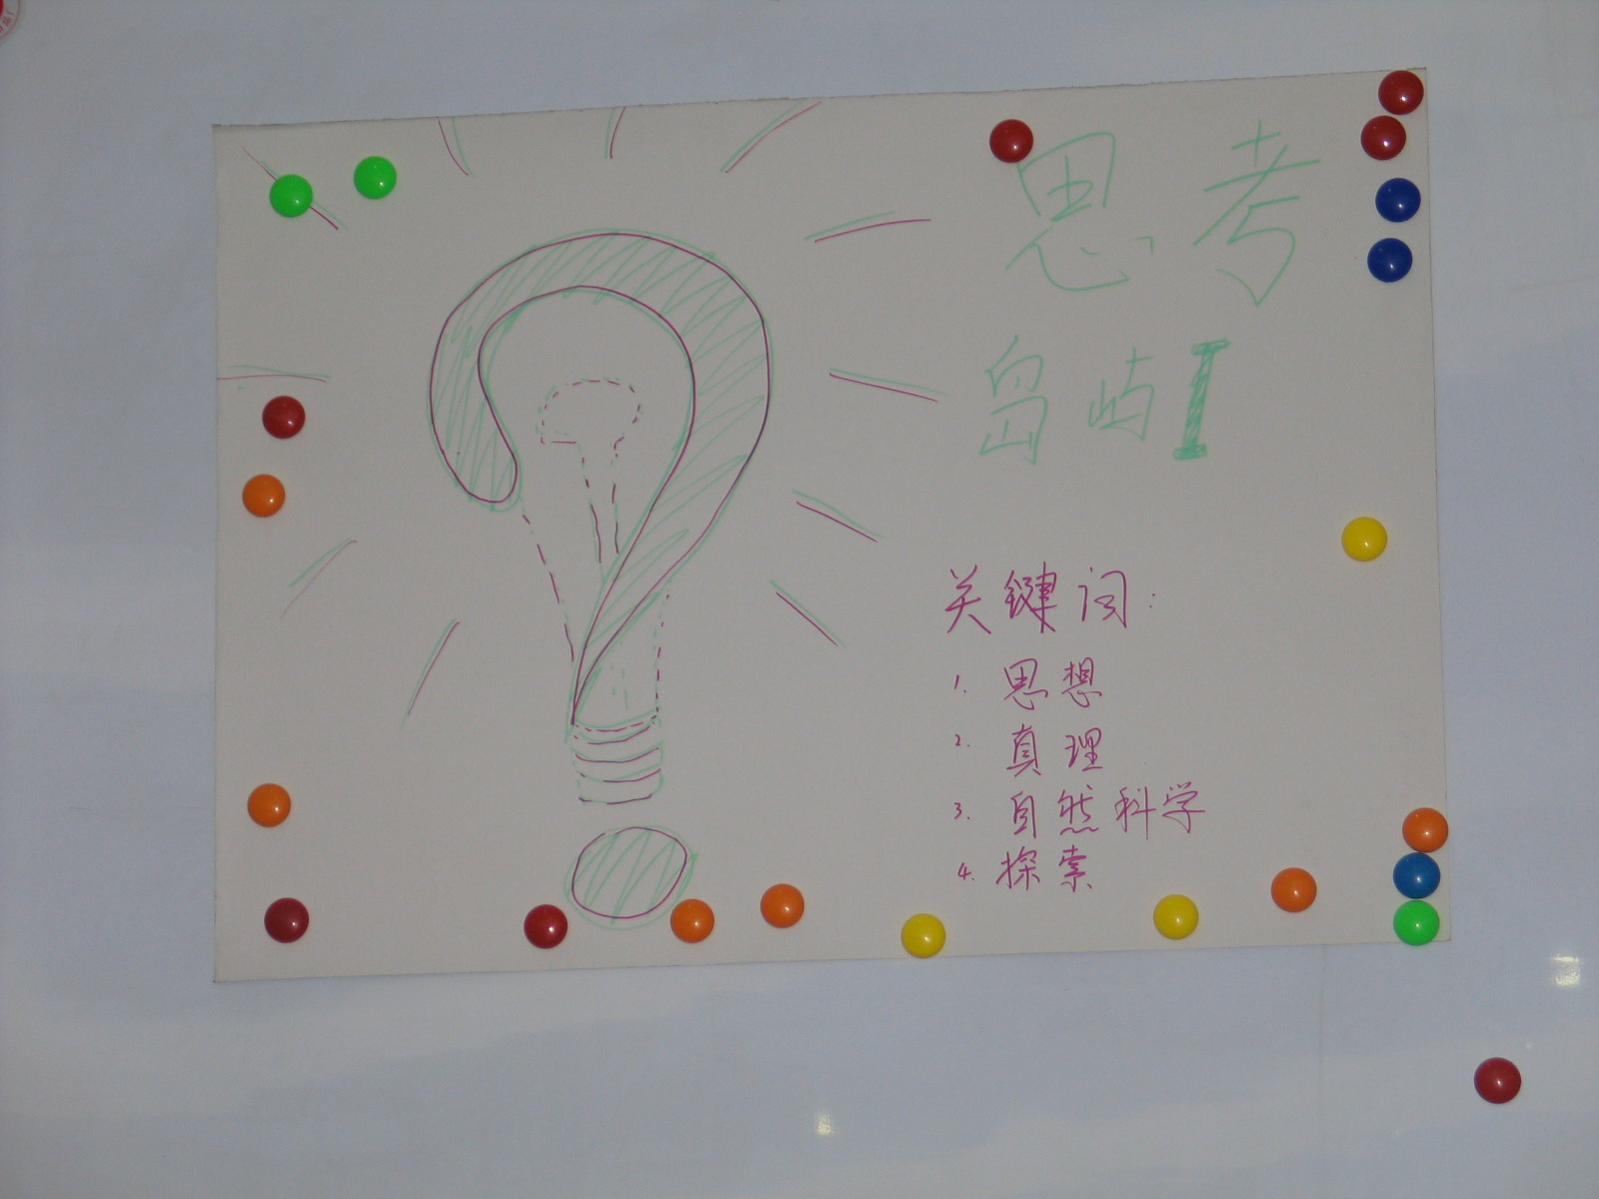
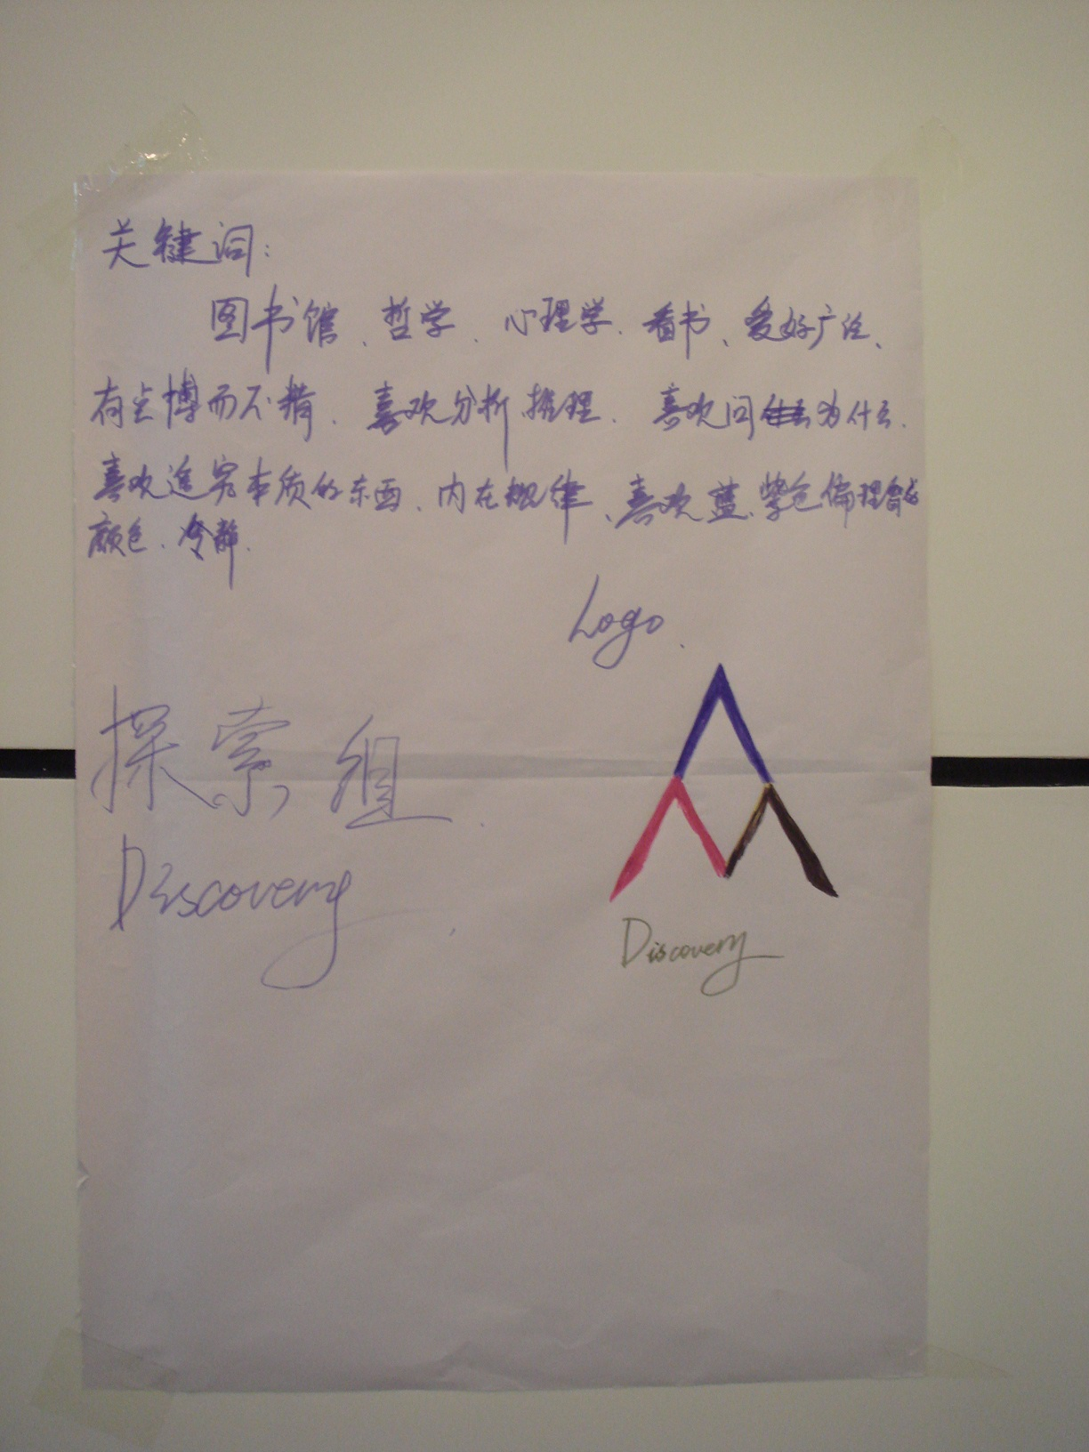

Slide 18
A艺术型人的特点
3号
喜欢自我表达
富有想象力、创造力
追求美、自由、变化
喜欢多样性与展示
艺术家、诗人、自由职业者
Notes:
表达创新

Slide 19
艺术型A
类型 | 喜欢的活动 | 重视 | 职业环境要求 | 典型职业
艺术型A (Artistic) | 喜欢自我表达，喜欢文学、音乐、艺术和表演等具有创造性、变化性的工作，重视作品的原创性和创意 | 有创意的想法，自我表达，自由，美 | 创造力，对情感的表现能力，以非传统的方式来表现自己；相当自由、开放 | 作家、编辑、音乐家、摄影师、厨师、漫画家、导演、室内装潢设计师

Slide 20
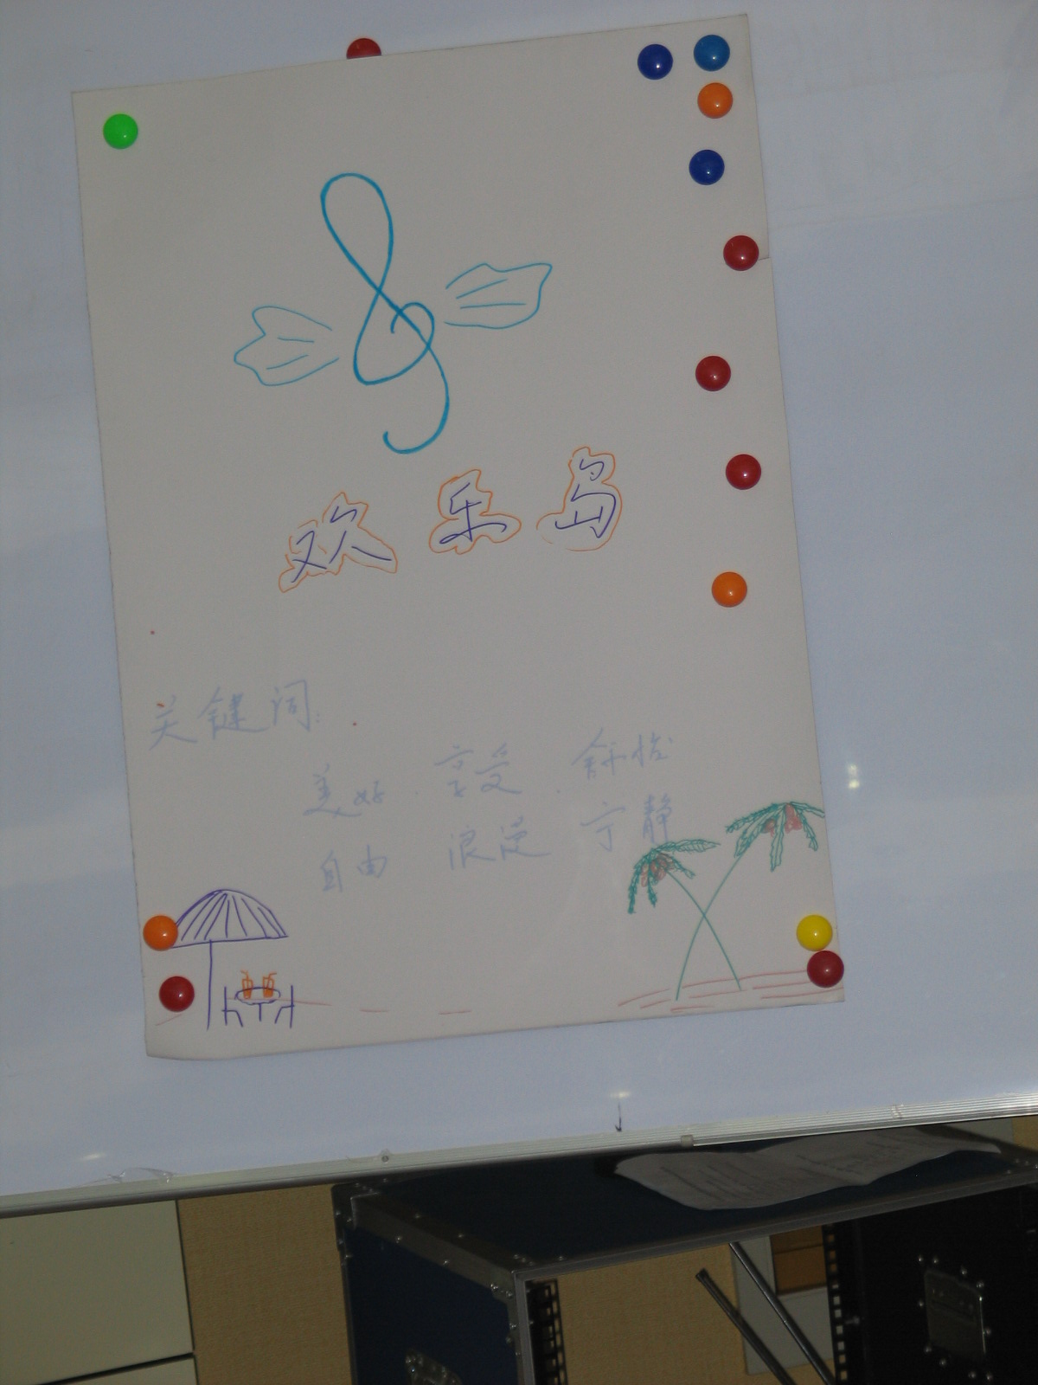

Slide 21
S社会型人的特点
4号
对人感兴趣
良好的人际交往技能，敏感的关系体验
服务他人、微笑
帮助别人解决问题
教师、护士、心理咨询师
Notes:
服务奉献

Slide 22
社会型S
类型 | 喜欢的活动 | 重视 | 职业环境要求 | 典型职业
社会型S (Social) | 喜欢与人合作，热情关心他人的幸福，愿意帮助别人成长或解决困难、为他人提供服务 | 服务社会与他人，公正，理解，平等，理想 | 人际交往能力，教导、医治、帮助他人等方面的技能，对他人表现出精神上的关爱，愿意担负社会责任 | 教师、社会工作者、牧师、心理咨询师、护士

Slide 23
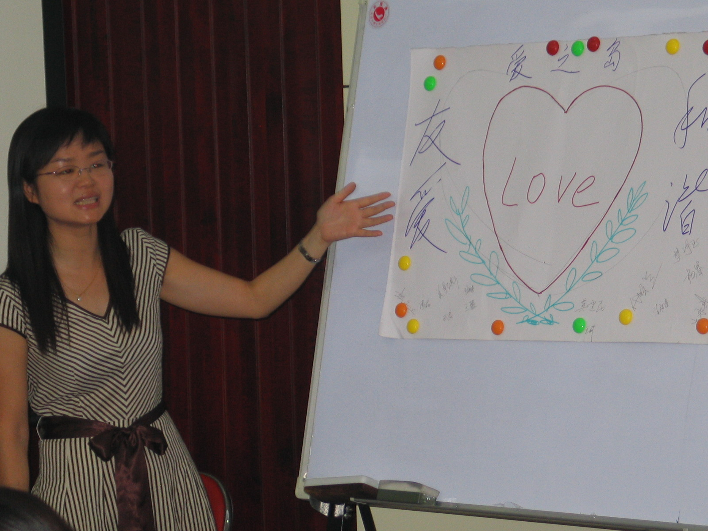
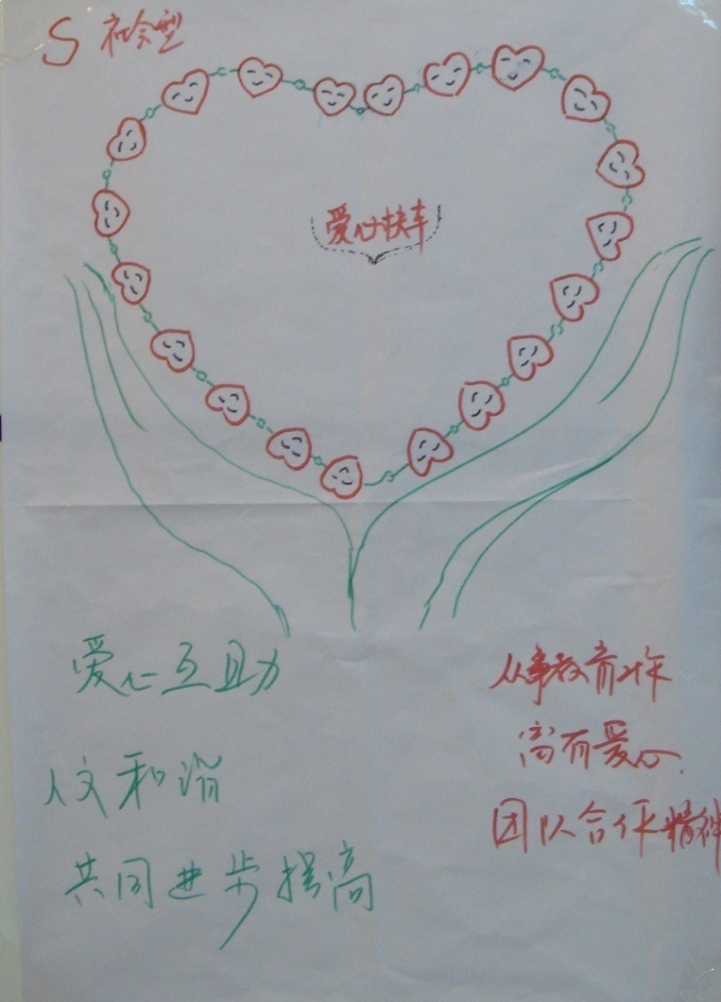

Slide 24
E企业型人的特点
5号
向人推销自己的产品或观点
追寻领导力与社会影响
有抱负，责任感强烈，勇于承担压力
言语说服能力强
销售、管理人员、政治家、律师、思想领袖
Notes:
影响引领
对影响、控制，驾驭别人感兴趣，成就动机强

Slide 25
企业型E
类型 | 喜欢的活动 | 重视 | 职业环境要求 | 典型职业
企业型E (Enterprising) | 喜欢领导和支配别人，通过领导、劝说他人或推销自己的观念、产品而达到个人或组织的目标，希望成就一番事业 | 经济和社会地位上的成功，忠诚，冒险精神，责任 | 说服他人或支配他人的能力，敢于承担风险，目标导向 | 律师、政治运动领袖、营销商、市场部经理、电视制片人、保险代理

Slide 26
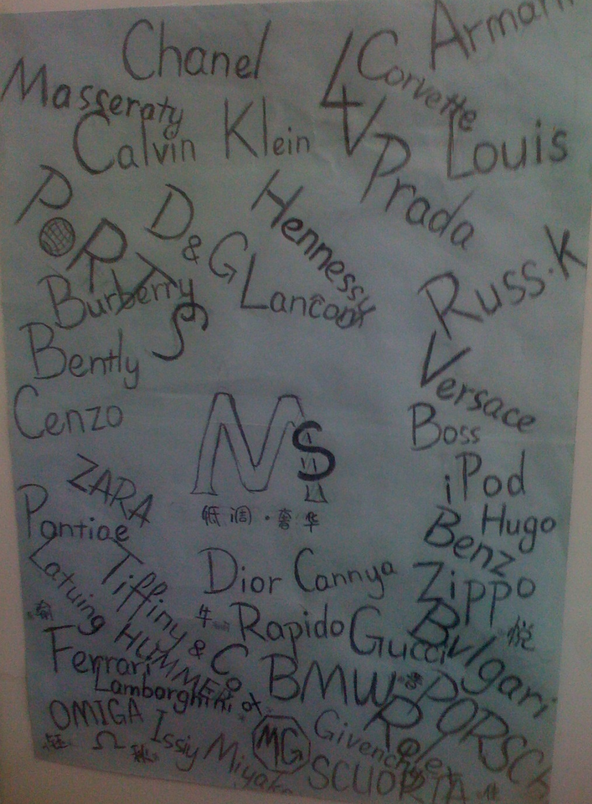
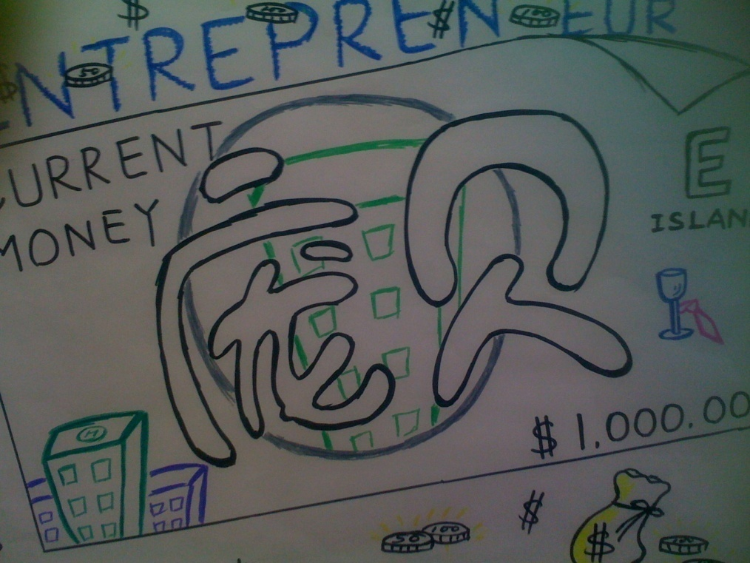

Slide 27
C事务型人的特点
6号
喜欢有条理、程序化的工作
忠诚、乐于执行与服务
有组织有计划
细致、准确
会计、文秘、档案管理、信息整理
Notes:
规则高效

Slide 28
事务型C
类型 | 喜欢的活动 | 重视 | 职业环境要求 | 典型职业
事务型C (Conventional) | 喜欢固定的、有秩序的工作或活动，希望确切地知道工作的要求和标准，愿意在一个大的机构中处于从属地位，对文字、数据和事物进行细致有序的系统处理以达到特定的标准 | 准确、有条理、节俭、盈利 | 文书技巧，组织能力，听取并遵从指示的能力，能够按时完成工作并达到严格的标准，有组织有计划 | 文字编辑、会计师、银行家、薄记员、办事员、税务员和计算机操作员

Slide 29
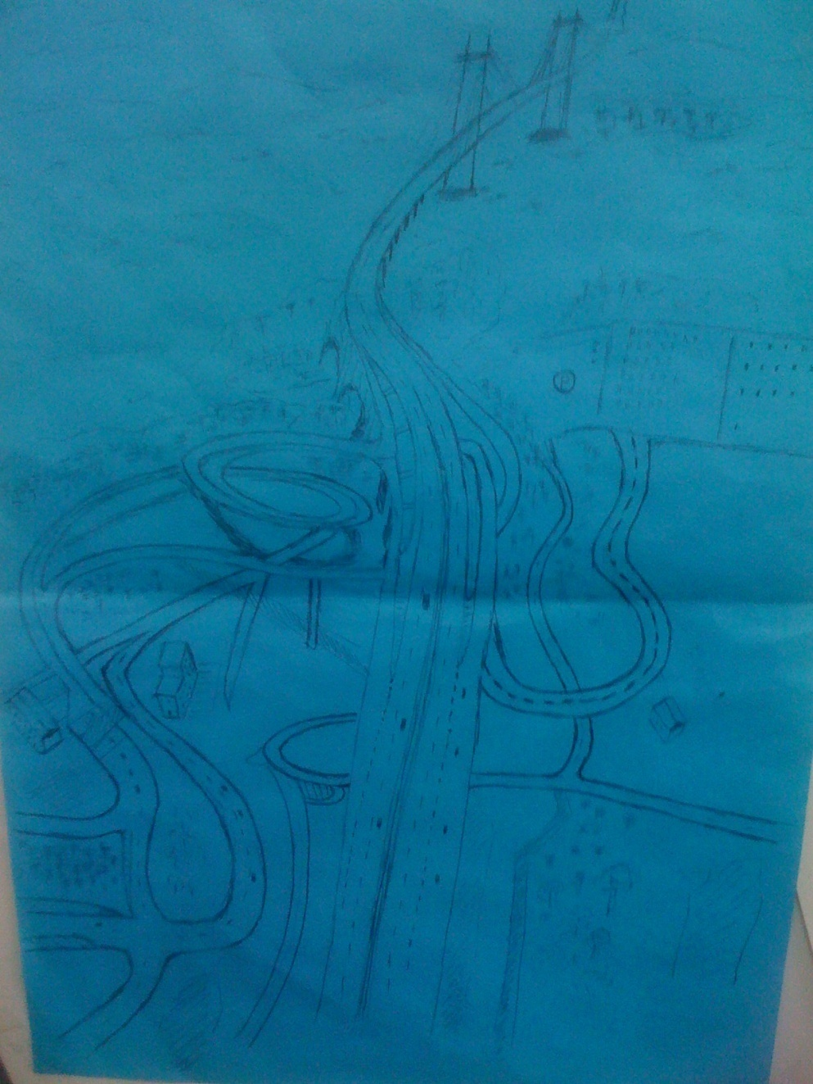

Slide 30
目录
兴趣的定义
自我兴趣探索
霍兰德兴趣理论
兴趣与职业生涯发展
分享与练习

Slide 31
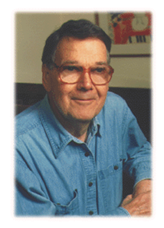
霍兰德的兴趣理论
基本假设：
人的兴趣可以分为不同的类型。
职业环境也可以分为不同的类型。
人与职业环境的类型匹配是形成职业满意度、成就感的基础。
——约翰•霍兰德，美国著名职业指导专家，1959年
Notes:
30年，4万人访谈

Slide 32
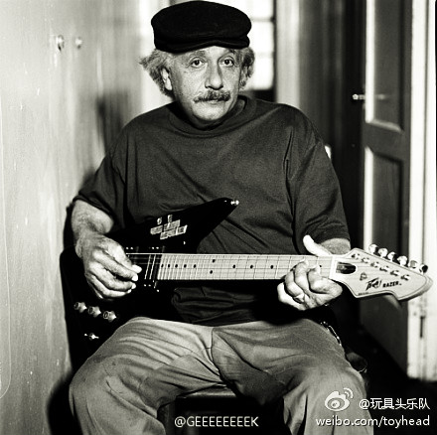
霍兰德的兴趣类型编码
单编码：R，I，A，S，E，C
双编码：RI，RA，EA，ES……
三编码：ISA，EAS,CRI……
Notes:
单编码：生活环境单一、闭塞

Slide 33
兴趣量表的潜在结构
安静
与物打交道
实用型 R
事/对象
研究型 I
动手操作强
创造
事务型 C
艺术型 A
数据
思考
高效
表达
企业型 E
人/关系
社会型 S
引导人
服务人
与人打交道
Notes:
大三角：兴趣广泛——没兴趣
小三角：不适合对角工作
六边形顺序不能变，相邻相关系数高，相对相关系数低（甚至会有负相关）
R-S：对人的兴趣的强弱之分
I-E：出世、入世的区别
C-A：对规则的态度
同时拥有IE的人，最能有成就，I创造发明，E把自己的思想装入别人的脑袋

Slide 34
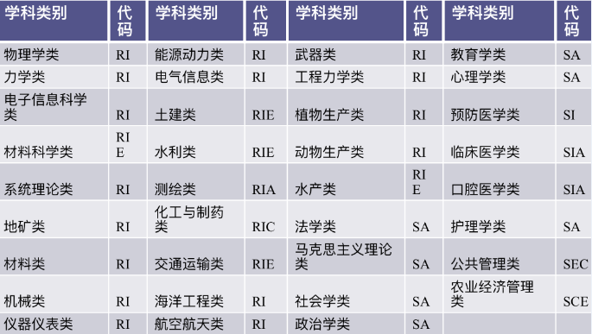
兴趣和专业

Slide 35
兴趣和专业
排序第一的编码 | 专业 | 可能因素
实用型R | 物理学、地质学、化学、社会学、生物科学 | 这些专业除了分析与思考，也需要从事实物性的工作、体力活动，喜欢户外活动或操作机器
研究型I | 物理学、地质学、化学、社会学、生物科学、数学科学 | 极其需要学习研究那些需要分析、思考的抽象问题，喜欢阅读和讨论有关科学性的论题，对未知问题的挑战充满兴趣
艺术型A | 绝大多数文学类专业以及土建类专业 | 喜欢自我表达，喜欢具有创造性、变化性的工作，重视作品的原创性和创意
社会型S | 教育学、法学、医学、生工食品、经济学以及材料学 | 愿意帮助别人成长或解决困难、为他人提供服务
企业型E | 管理学专业 | 喜欢领导和支配别人，通过领导、劝说他人或推销自己的观念、产品而达到个人或组织的目标，希望成就一番事业
事物型C | 测绘技术与仪器专业 | 对文字、数据和事物进行细致有序的系统处理以达到特定的标准
Notes:
校内调研，样本量800+，可参考

Slide 36
对什么都不感兴趣怎么办？
折腾！
尝试坚持做10min自己不喜欢的事情，会发现不一样的感觉。
每天做30min感兴趣的事情，会获得48hr的愉悦！

Slide 37
是否喜欢
是
做好学业规划
有喜欢的专业吗
否
有喜欢的专业吗
不清楚但也不讨厌
有
无
有转的可能性吗
有
无
努力尝试
爱我所选
爱我所选
有
无
有转的可能性吗
有
无
努力尝试
能学好吗
能
不能
谋生手段
拓展可能性
能学好吗
能
不能
谋生手段
拓展可能性
一见钟情 OR 日久生情

Slide 38
兴趣与能力
高兴趣
业余爱好
理想工作
寻求改变
谋生手段
低能力
高能力
低兴趣
Notes:
在进行职业兴趣的探索时，请不要考虑你是否有能力做好某事，而只需要考虑你对某一活动的喜欢与否。
兴趣》》》可接触、正负强化、不断练习》》》能力

Slide 39
职业能力探索
浙江大学《就业指导》

Slide 40
教学目标
认知目标：
在职业规划中能重视对个人技能的澄清，愿意在今后的生活实践中不断观察反思并有意识地培养自己所欠缺的技能。
正确认识能力和技能的概念及分类。

Slide 41
教学目标
技能目标：
能够对自己的技能进行探索和分类。
能列举自己最擅长并愿意在工作中使用的五项可迁移技能、自我管理技能和专业知识技能，并能举出相应的例子加以证明。
能使用至少三种相关资源和方法来了解意向职业的技能要求。

Slide 42
目录
技能
技能的分类
对自我技能的探索
技能与职业
分享与练习

Slide 43
什么是技能？
能力倾向/天赋(ability, gift)：是人们顺利实现某种活动的心理条件，它不仅包含了一个人现在已经达到的水平，而且包含了一个人所具有的潜力。
技能(skill)：是人们通过后天学习和练习而获得的能力，通常表现为某种动作系统和动作方式。
（我们更多地把注意力放到技能上，但很多时候不过多区分。）

Slide 44
目录
技能
技能的分类
对自我技能的探索
技能与职业
分享与练习

Slide 45
技能的分类
辛迪·梵和理查德·鲍尔斯(Sidney Fine & Richard Bolles)将技能分为三种类型：
专业知识技能
可迁移技能
自我管理技能

Slide 46
专业知识技能
就是你所掌握的知识
需要经过有意识的、专门的学习和记忆。
常常与我们的专业学习或工作内容直接相关。
它的重要性常常被求职者夸大。
重要的是技能的组合（“复合型人才”）。
一般用______来表示。
名词

Slide 47
专业知识技能的发现
你大学学习的是什么专业？
你的专业课有哪些？
除了专业课之外，你还选修了哪些课程？
你参加过哪些相关培训？
你最近在看什么书？
......

Slide 48
专业知识技能的获得
在校教育
业余辅导，自学相关课程
专业会议，讲座，研讨会
资格认证考试培训
岗前培训，在职教育
业余爱好，娱乐休闲，社团活动，家庭职责

Slide 49
可迁移技能
就是你所能做的事，也称为通用技能。
可以在生活的方方面面，特别是工作之外得到发展。
可以在工作内外，工作之间通用。
是用人单位最看重的部分（核心技能）。
一般用 来表示。
动词

Slide 50
可迁移技能的发现
你都会做什么？
你参加过哪些社会实践？
请用5-10个动词来概述你的工作能力。
你觉得自己最突出的工作能力有哪些？
哪些能力使你能够胜任这项工作？
……

Slide 51
可迁移技能的获得
参与实践，归纳总结
观察学习，模仿体会
专业训练
实习培训
业余爱好，娱乐休闲，社团活动，家庭职责
（教学实践环节、动手能力的加强！）

Slide 52
自我管理技能
就是你所具有的特征和品质（情商）。
用来帮助一个人更好地适应环境。
是个人最有价值的“资产”。
是影响职业生涯成功与否的关键。
一般用________或______来表示。
形容词
副词

Slide 53
自我管理技能的发现
请用5个形容词来描述你的优点
在老师眼里，你是一个什么样的学生？
你的同学通常怎么评价你？
通常，你给人留下最深刻的印象会是什么？
你觉得自己身上最明显的特点是什么？
……

Slide 54
自我管理技能的获得
榜样的力量，认同与练习
观念的多元化
自我认知的提高
意志力的培养
丰富的精神生活
业余爱好，娱乐休闲，社团活动，家庭职责
Notes:
需要长期培养

Slide 55
三类技能的结合与表达
将专业知识技能、可迁移技能和自我管理技能结合在一起时，就能对个人技能提供具体的证明。例如，
积极主动地
+
自学
+
金融类知识
Notes:
三种技能之间的关系，自我管理技能最重要

Slide 56
技能的结合与表达举例
娴熟地-翻译-英文资料
细致地-归类-办公文档
全面地-考虑-班级管理工作
独立-组织-200余人参加大型院系文艺晚会
兼职-销售工作，锻炼了-吃苦耐劳的精神，培养了-与客户清晰-沟通、快速-了解并满足-客户需求的能力。

Slide 57
目录
技能
技能的分类
对自我技能的探索
技能与职业
分享与练习

Slide 58
探索自我技能的方法
成绩单，实践报告，实习证明，工作履历表
技能问卷或技能分类卡
成就故事集的撰写与分析

Slide 59
撰写成就故事
写下生活中令你有成就感的具体事件然后对其进行分析，看看你在其中使用了哪些技能（尤其是可迁移技能）。
只要符合以下两条标准，就可以被视为“成就”：
（1）你喜欢做这件事时体验到的感受；
（2）你为完成它所带来的结果感到自豪。
（如果你同时还获得了他人的认可和表扬更好，但这并不重要。）

Slide 60
成就故事要素
在撰写成就故事时，每一个故事都应当包含以下要素：
你想达到的目标：即需要完成的事情
面临的障碍、限制、困难
你的具体行动步骤：你是如何一步步克服障碍、达成目标的？
对结果的描述：你取得了什么成就？
对结果的量化评估：可以证明你成就的任何衡量方法或数量

Slide 61
用STAR法来撰写成就故事
写一个你的成就故事，包括：
当时的形势（Situation）
面临的任务/目标（Task/Target）
采取的行动/态度（Action/Attitude）
取得的结果（Results）
具体分析其中所反映出的个人技能。

Slide 62
用STAR法来撰写成就故事
——准备3-5颗STAR，并分析其中所反映出的个人技能。
面临的任务/目标
Task/Target
当时的形势
Situation
采取的行动/态度
Action/Attitude
取得的结果
Result

Slide 63
成就故事举例
这学期，作为师范生的必要培训内容之一，我们的教学技能培训课要求我们在学期当中必须自选题目并用PPT进行一次演示讲解。在此之前，我没有学过如何制作PPT。我请同宿舍的一位同学用了大约二十分钟的时间教我PowerPoint软件的基本使用方法，我又自己在学校的电脑机房琢磨了一下，并向机房的管理人员请教了几个不明白的问题。选定了我要讲的题目以后，我上网搜索了相关的资料和图片，然后制作了十分钟课程的辅助教学PPT。在课堂讲解演示中，由于我制作的PPT图片精美、文字与内容搭配得宜，我获得了95分的高分，并得到了老师和同学的称赞。

Slide 64
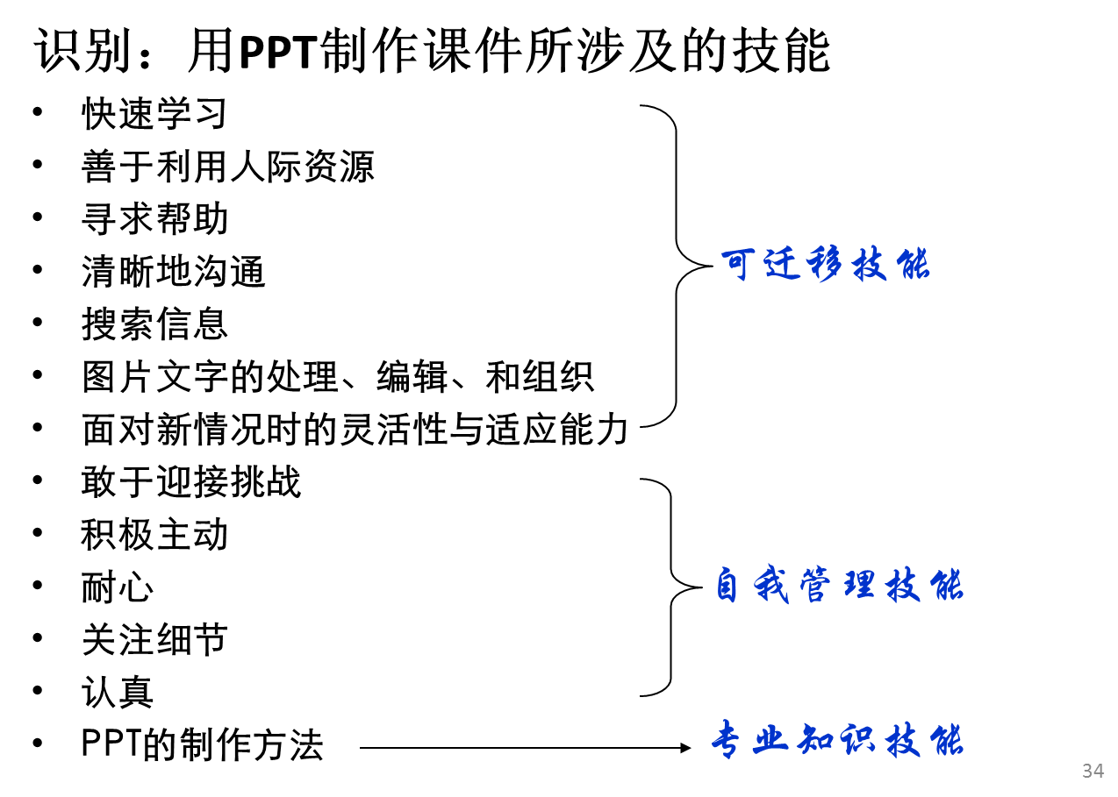
成就故事分析

Slide 65
雇主们最重视的技能
你在为你的职业做了什么准备？
我凭什么雇用你？
沟通能力
积极主动性
团队合作精神
领导能力
学习能力
人际交往能力
灵活性/适应能力
专业技术
诚实正直
工作道德
分析和解决问题的能力
Notes:
专业技能帮助通过简历筛选
可迁移技能帮助面试成功

Slide 66
了解职业技能要求
直接：参观，体验，实习
间接：访谈，其他信息（书籍、网络）
网络
书本
参观
访谈
体验与实习
Notes:
影子实习

Slide 67
了解职业技能要求
参考网站:
http://www.onetonline.org/

Slide 68
课后练习&小组讨论
兴趣练习：
如何拓展与专业相关的兴趣？
本学期做些什么？
当下开始的第一件事是？
成就故事：
每人写3-5个成就故事，并选一个在小组中分享；
小组成员针对每人分享的成就故事进行修改提升；
看看自己的3-5个故事中是否有重复出现的技能，并将这些技能按优先次序加以排列；
写出自己的三类技能提升计划。

Slide 69
谢谢观看！
浙江大学《就业指导》

